Slide 1

Projekt Smart logistik - moderní výuka logistiky, registrační číslo projektu CZ.1.07/1.5.00/34.0110
Příjemce: Střední odborná škola logistická a střední odborné učiliště Dalovice, Hlavní 114, 362 63 Dalovice
Autor materiálu:
Mgr. Libuše Jarošová
Název materiálu:
VY_42_Inovace_02_05_M_Výpočet hodnoty výrazu
Ročník:
3.A
Vzdělávací oblast / téma:
M – příprava k maturitě
Datum (období) tvorby:
1.3.2013
Anotace:
Materiál slouží jako pomůcka k předmaturitnímu opakování učiva matematiky, resp.k přípravě na přijímací zkoušky na některé druhy VŠ
Materiál je určen k bezplatnému používání pro potřeby výuky a vzdělávání na všech typech škol a školských zařízení.
Jakékoliv další používání podléhá autorskému zákonu.
Tento výukový materiál vznikl v rámci Operačního programu Vzdělání pro konkurenceschopnost.

Slide 2
Matematika cvičení k maturitě 5.
Výpočet hodnoty výrazu
Vyjádření neznámé z výrazu

Slide 3
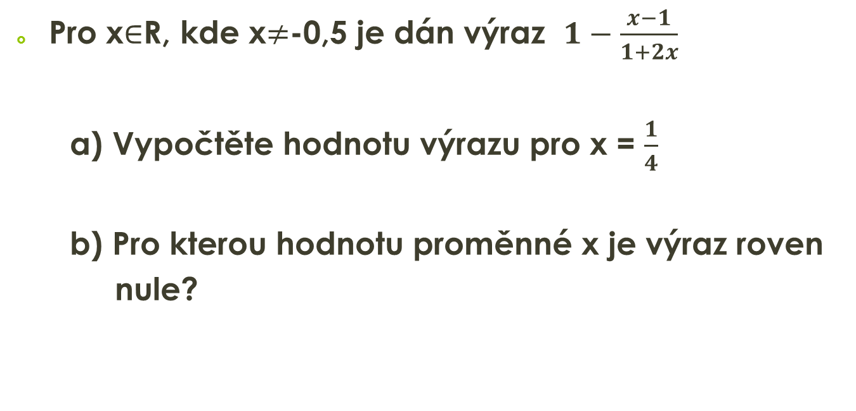
Typový příklad 1
Pro x$∈$R, kde x$≠$-0,5 je dán výraz $1−\frac{x−1}{1+2x}$
a) Vypočtěte hodnotu výrazu pro x = $\frac{1}{4}$
b) Pro kterou hodnotu proměnné x je výraz roven
nule?

Slide 4
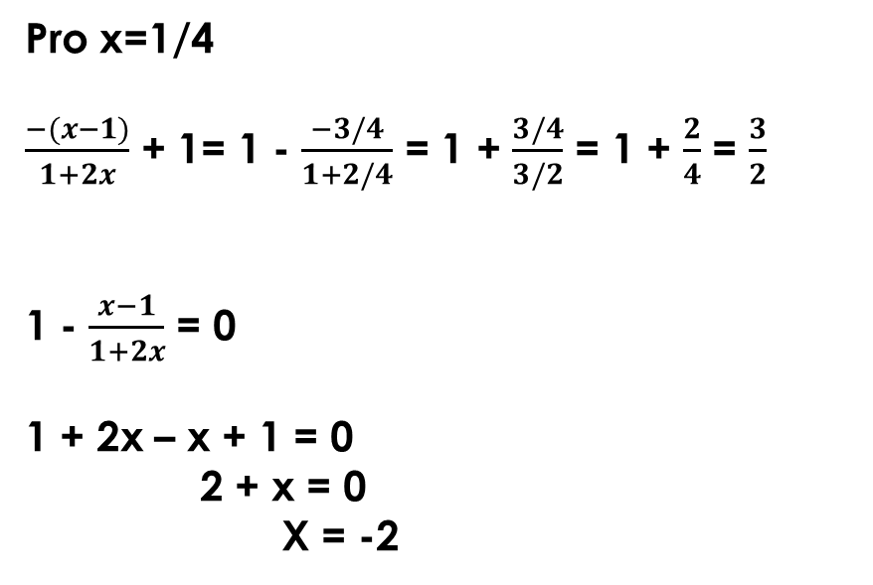
Řešení
Řešení
Pro x=1/4
$\frac{−(x−1)}{1+2x}$ + 1= 1 - $\frac{−3/4}{1+2/4}$ = 1 + $\frac{3/4}{3/2}$ = 1 + $\frac{2}{4}$ = $\frac{3}{2}$
1 - $\frac{x−1}{1+2x}$ = 0
1 + 2x – x + 1 = 0
2 + x = 0
X = -2

Slide 5
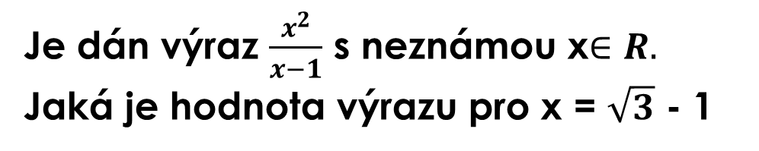
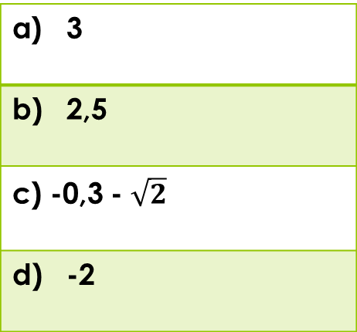
Typový příklad 2
Je dán výraz $\frac{x^{2}}{x−1}$ s neznámou x$∈R.$
Jaká je hodnota výrazu pro x = $\sqrt{3}$ - 1
a) 3
b) 2,5
c) -0,3 - $\sqrt{2}$
d) -2

Slide 6
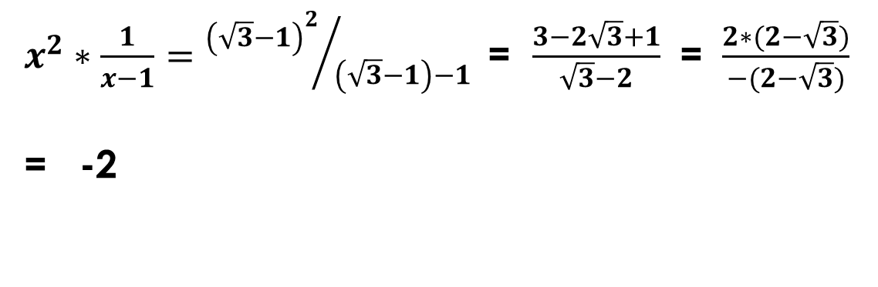
Řešení
$x^{2}∗\frac{1}{x−1}=$ ${{\left(\sqrt{3}−1\right)}^{2}}/{\left(\sqrt{3}−1\right)−1 }$ = $\frac{3−2\sqrt{3}+1}{\sqrt{3}−2}$ = $\frac{2∗(2−\sqrt{3})}{−(2−\sqrt{3})}$
= -2
Za D je správně.

Slide 7


Typový příklad 3
Pro y $≠0 a m∈N platí vztah$ :
m = $\frac{m}{y}$ - 3
Pro veličinu y platí :
y = 2 – 3m
y = $\frac{m}{m+3}$
y = my + 3
y = $\frac{m+3}{m}$

Slide 8

Řešení :
m = $\frac{m}{y} −3$
my = m – 3y
my + 3y = m
y * ( m + 3 ) = m
y = $\frac{m}{m+3}$
Za B je správně.

Slide 9
Seznam použité literatury a pramenů:
Objekty, použité k vytvoření materiálu, jsou vlastní originální tvorbou autora, nebo pocházejí z veřejně dostupných databází pro procvičování matematických úloh.
Mgr. Libuše Jarošová
SOŠ logistická a SOU Dalovice
jméno@logistickaskola.cz
Měsíc rok

